Slide 1
2026年度 前期 Flutter課題
勉強記録アプリ
改良版
3画面への整理と、科目別グラフの追加
Flutter 3.35.6 / Dart 3.9.2 / fl_chart 1.2.0

Slide 2
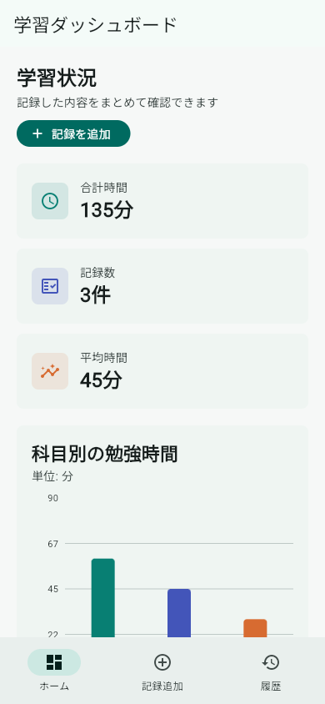
見返しやすさを考えて、画面構成を改善した
基本版は入力と一覧を1画面にまとめていました。機能は動いていましたが、記録が増えたときに全体を確認しにくいと感じました。
基本版
改良版
・入力と一覧が同じ画面
・合計時間と件数を表示
・追加と削除ができる
・役割ごとに3画面へ分割
・科目別グラフを追加
・日付と平均時間も表示
2

Slide 3
3つの画面に役割を分けた
画面下のナビゲーションから、ホーム・記録追加・履歴を切り替えます。
01
02
03
ホーム
記録追加
履歴
合計時間、記録数、平均時間と科目別グラフをまとめて確認。
科目、時間、メモを入力し、間違った値は登録前に確認。
日付ごとの記録を一覧で確認し、確認画面を通して削除。
3

Slide 4
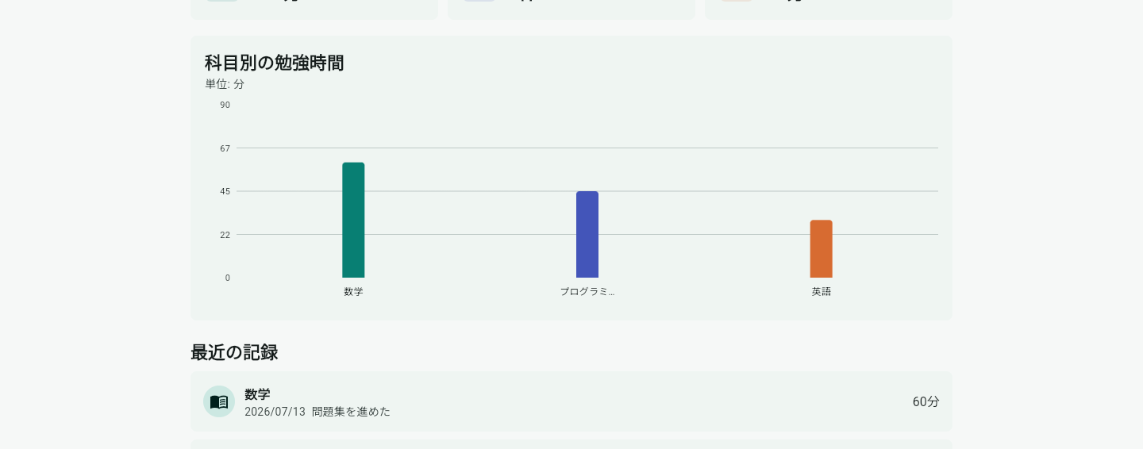
ホームでグラフと最近の記録を確認できる
科目別グラフと最近の記録をまとめ、勉強内容を比べやすくしました。
4

Slide 5
グラフで科目ごとの時間差が分かる
記録のListを科目ごとに集計し、fl_chartで棒グラフとして表示しています。
集計
同じ科目の時間をMapに足します。
表示
時間が多い順に最大6科目を表示します。
目的
得意・不足している科目を比較しやすくします。
5

Slide 6
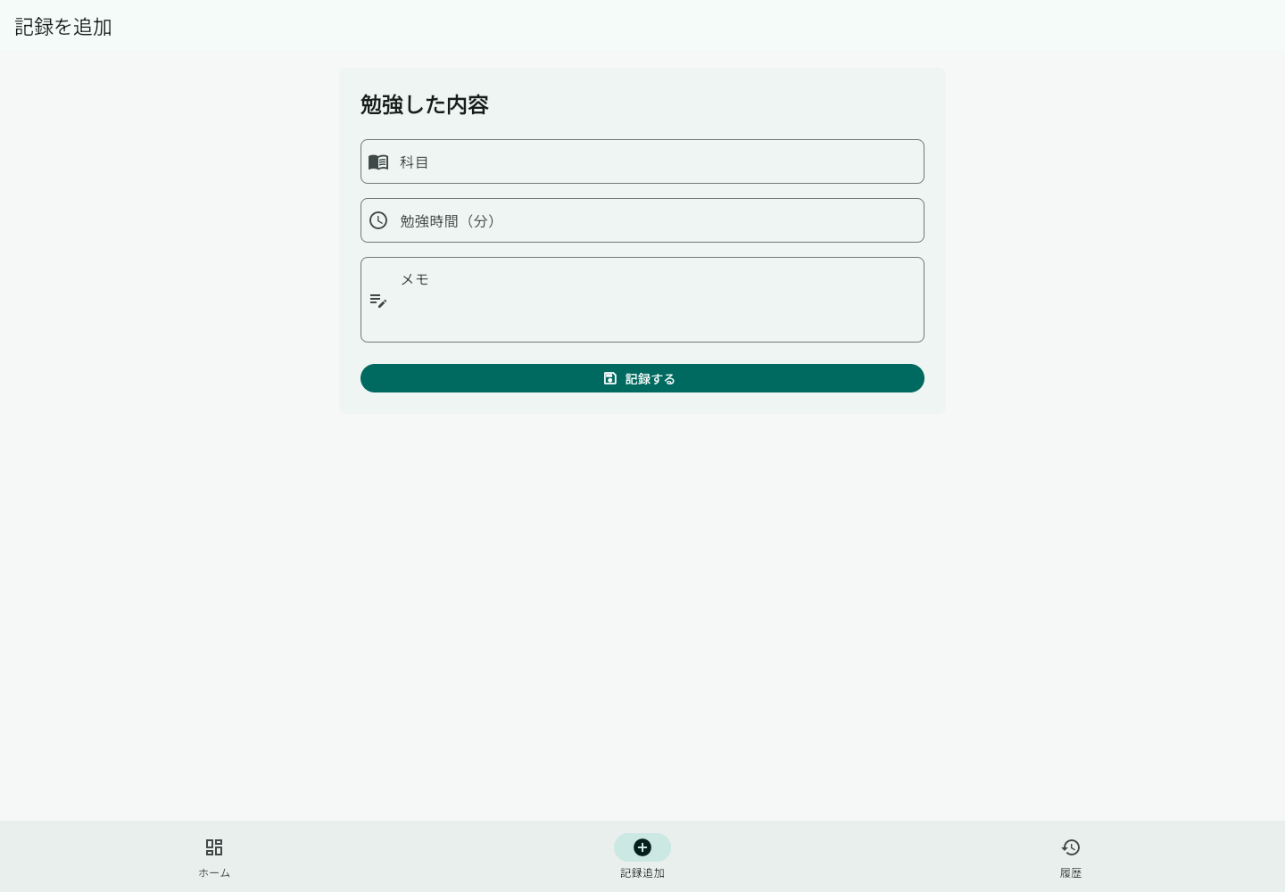
記録追加を独立させ、入力に集中できるようにした
入力する内容
・科目
・勉強時間（1〜600分）
・学習内容のメモ
入力チェック
空欄や0分などの値は、Formのvalidatorで登録前に止めます。
6

Slide 7
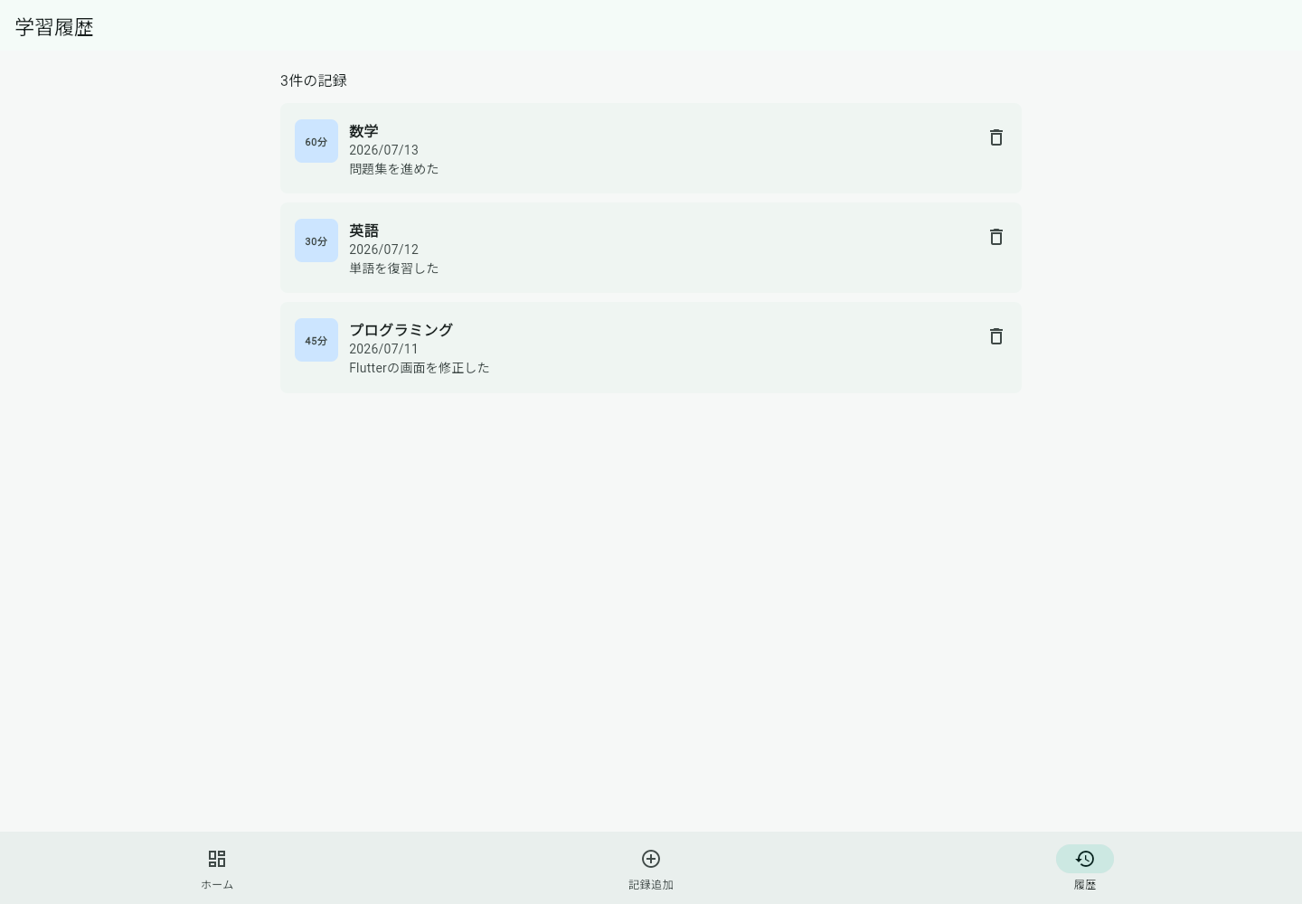
履歴画面では、日付と削除確認を追加した
履歴で確認できる内容
・記録した日付
・科目と勉強時間
・学習内容のメモ
削除前に確認画面を出し、間違えて消す操作を防ぎます。
7

Slide 8
基本機能から段階的に広げた
5/13
5〜6月
7/8
発表前
企画変更
基本機能
基本版完成
改良版
勉強記録をテーマに決定
入力・一覧・削除・集計
テストと発表資料を整理
3画面化とグラフを追加
8

Slide 9
AIを補助に使い、最後はテストで確認した
AIはアプリ案、Flutterの書き方、エラー調査、テスト、資料構成の補助に使いました。コードは動作を確認し、自分で説明しやすい形に分けました。
6件
0件
2種類
操作テスト
静的エラー
表示幅
画面遷移、追加、入力チェック、履歴、削除を確認
flutter analyzeで問題がないことを確認
デスクトップと390px幅で画面の崩れを確認
9

Slide 10
まとめ
記録するだけでなく、
見返せるアプリへ改善した
3画面への整理 / 科目別グラフ / 日付付き履歴 / 6件のテスト
今後の改善：アプリを終了しても記録が残るデータ保存

